Slide 1
Идея политической технологии
замена международной напряжённости на цивилизованное сотрудничество
КПД управления внутри стран на max
Стабилизация систем(ы) управления
Концентрация человеческого интеллекта в управлении везде
3 уровень управления (МСУ) – тренировочно-испытательный
Ведущая роль России в эволюционном процессе
ЭМСУ – альтернатива управлению ИИ и «электронному концлагерю». Сохранение главенствующей роли человека в управлении ресурсами.

Slide 2
замена международной напряжённости на цивилизованное сотрудничество
Россия
Пример другим странам
Фед З | Фед И | Фед С
Регион З | Регион И | Регион С
Муниц П | Муниц И | С
Фед З | Фед И | Фед С
Регион З | Регион И | Регион С
Муниц П | Муниц И | С

Slide 3
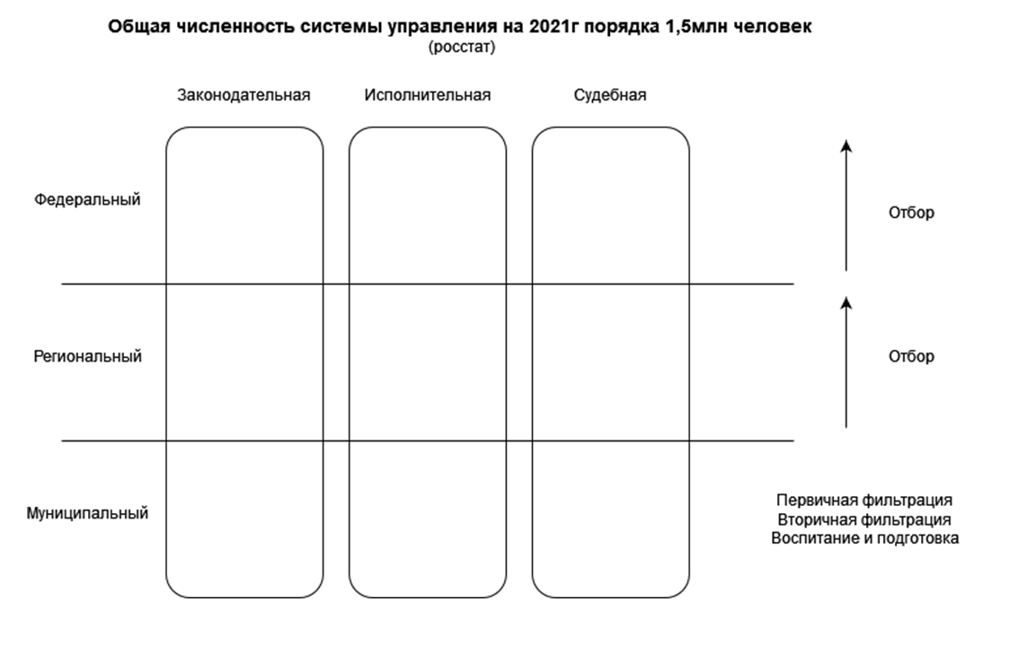
КПД управления внутри страны на max
Стабилизация систем(ы) управления
Концентрация человеческого интеллекта в управлении везде
3 уровень управления (МСУ) – тренировочно-испытательный
Всё централизованное ПО:
Платформа «Гостех» и всё, что на ней.
Госуслуги
Электронный бюджет
ГИСы и пр.
ЭМСУ
2-уровневая Фильтрация
Обучение, Воспитание
Подготовка
Население одного МО

Slide 4
Ведущая роль России в эволюционном процессе
ЭМСУ – альтернатива управлению ИИ
Пример другим государствам в повышении КПД управления
Помощь им во внедрении ЭМСУ
«Стандартизация» автоматической кадровой работы для систем управления во всех государствах
Глобальное позиционирование технологии как альтернативы гарантированному перехвату управления ИИ и «электронному концлагерю»
Глобальное позиционирование механизма внедрения и масштабирования
«Если Россия сможет предложить миру Модель, которая наиболее полно и точно отражает особенности текущего исторического момента в плане существования и развития цивилизации, значит мы будем на коне. И Россия будет той страной, которая поведёт за собой весь мир.» - Константин Сивков
«Если человечество хочет выжить и двигаться на более высокие уровни, важное значение имеет новый тип мышления» - Альберт Эйнштейн

Slide 5
Внедрение и масштабирование
Почему именно децентрализованная электронная система
Почему именно 3 уровня управления (Местное самоуправление)

Slide 6
Модернизация системы местного самоуправления
с использованием информационных технологий
ЭЛЕКТРОННАЯ СИСТЕМА МЕСТНОГО САМОУПРАВЛЕНИЯ
(ЭМСУ) – эволюция процесса управления и его кадрового обеспечения

Slide 7
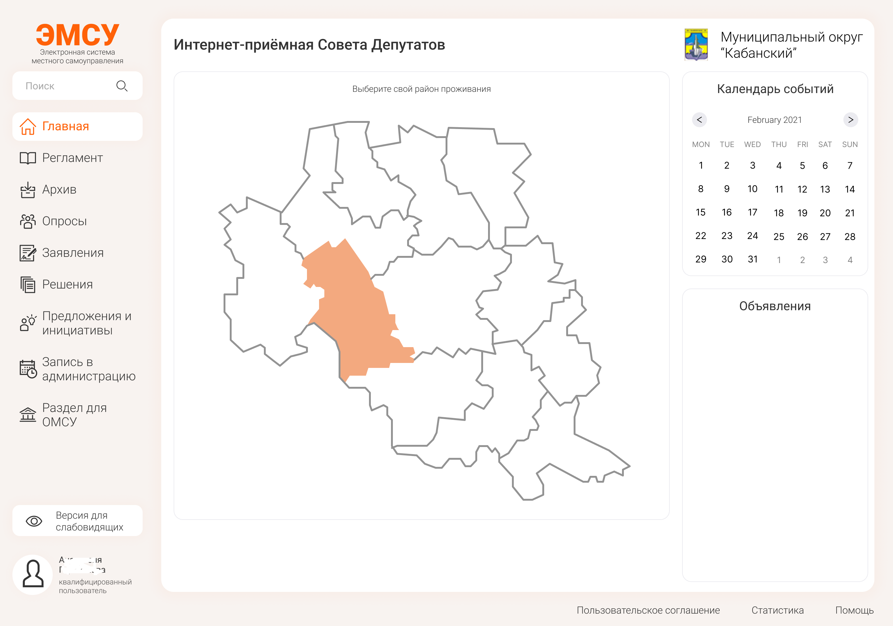
Электронная система местного самоуправления

Slide 8
ЭЛЕКТРОННАЯ СИСТЕМА МЕСТНОГО САМОУПРАВЛЕНИЯ
(ЭМСУ)
Население Муниципального образования
Представительный орган
(Совет Депутатов)
Исполнительный орган
(Администрация)
Вопросы местного значения в рамках ФЗ-131 и ФЗ-414

Slide 9
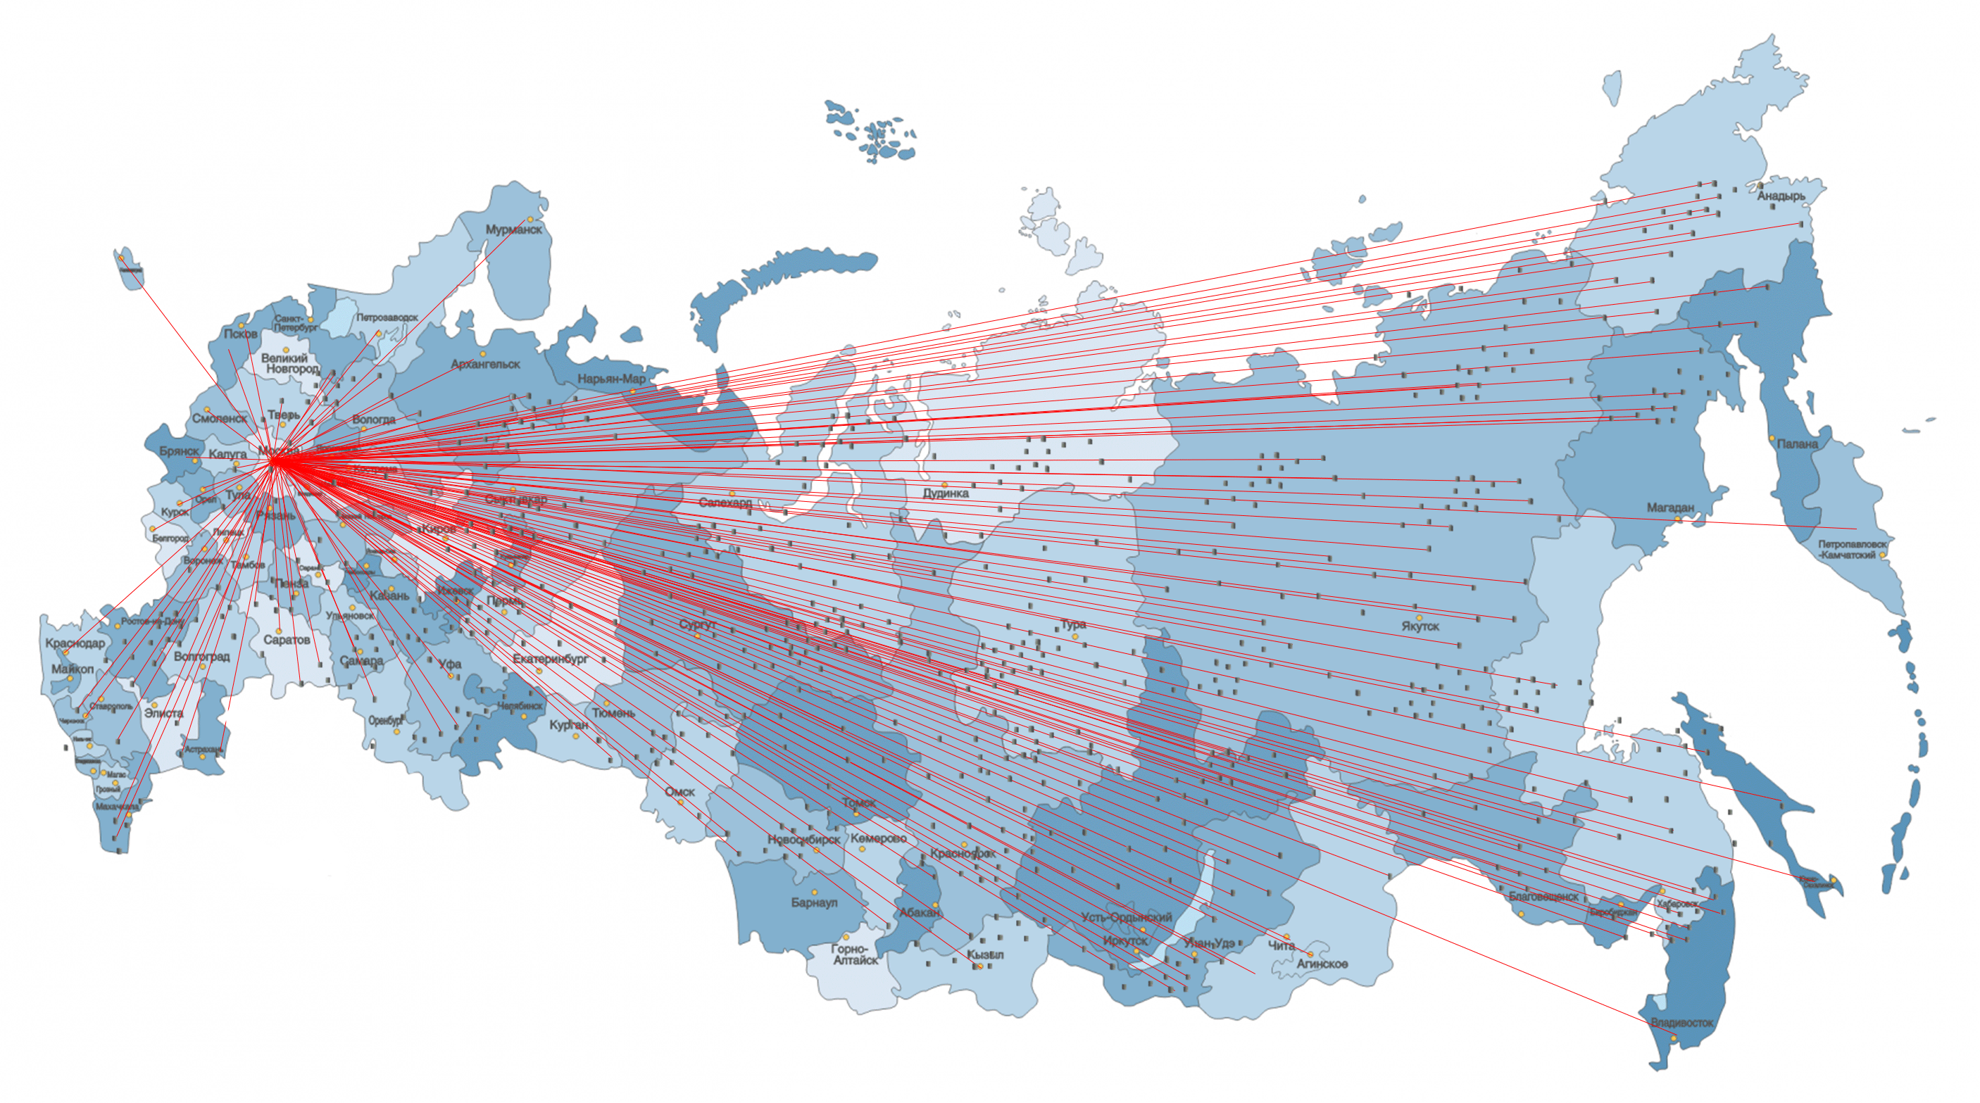
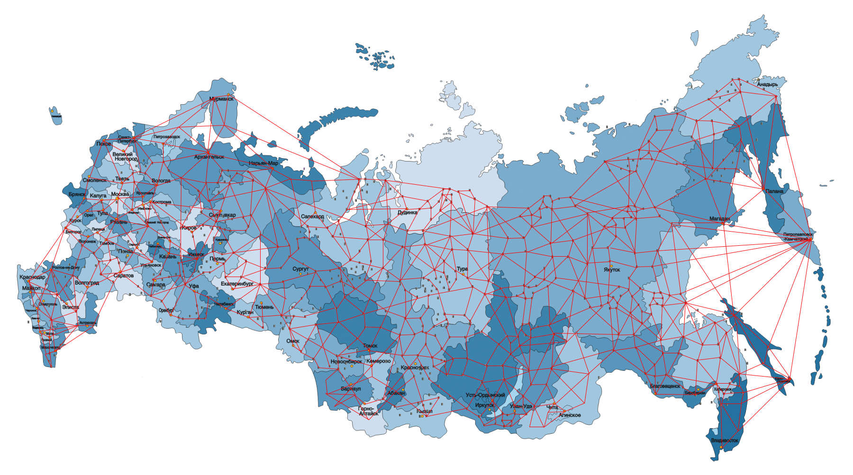
Концепция платформы ЭМСУ
Классическая централизованная архитектура построения цифровых платформ управления вертикального принципа «власть – народ» (Госуслуги, ПОС и пр.)
Архитектура ЭМСУ
ЭМСУ не предусматривает ведения какого либо учёта (бухгалтерского и пр.) и интеграции с такими системами. Это закрытый контур для работы с человеческим потенциалом. Она не представляет интереса для различных атак, в следствие отсутствия какой либо серьёзной закрытой информации.

Slide 10
Основные цели и задачи:
1. Организация упорядоченного и структурированного информационного обмена между тремя субъектами системы: Население, СД, АДМ каждого МО в отдельности, изолированных друг от друга физически.
2. Организовать непрерывный фоновый процесс формирования кадрового резерва управления, на автоматических алгоритмах, по объективным показателям интеллекта, предрасположенности и способностей, из числа всех жителей каждого муниципалитета в отдельности.
3. Организовать полноценную работу ОМСУ с населением и между ветвями МСУ в реальном времени через систему, в продуктивном ключе. Обеспечить перманентный контроль, реагирование и управление общественными настроениями, их естественное ориентирование в продуктивную, образовательную плоскость. Агрегировать идеи и предложения для муниципального СЭР силами ОМСУ, что обеспечит максимально возможный КПД управления и внесение качественных предложений в вышестоящие органы власти в спокойном режиме.
3. Обеспечить эволюционное, культурно-идеологическое и правовое взросление общества. Упредить и естественным образом, спокойно исключить негативные факторы управления, включая коррупциогенные, если таковые имеются, без жёстких административных мер и различных волнений.
4. Повысить рейтинг доверия власти и консолидировать общество на принципах доверительных отношений с органами власти. Вывести и зафиксировать общественное сознание на вектор коллективного роста и развития.
6. Муниципальные выборы – переработка алгоритма формирования ОМСУ без изменения сложившихся административных норм и порядка проведения.

Slide 11
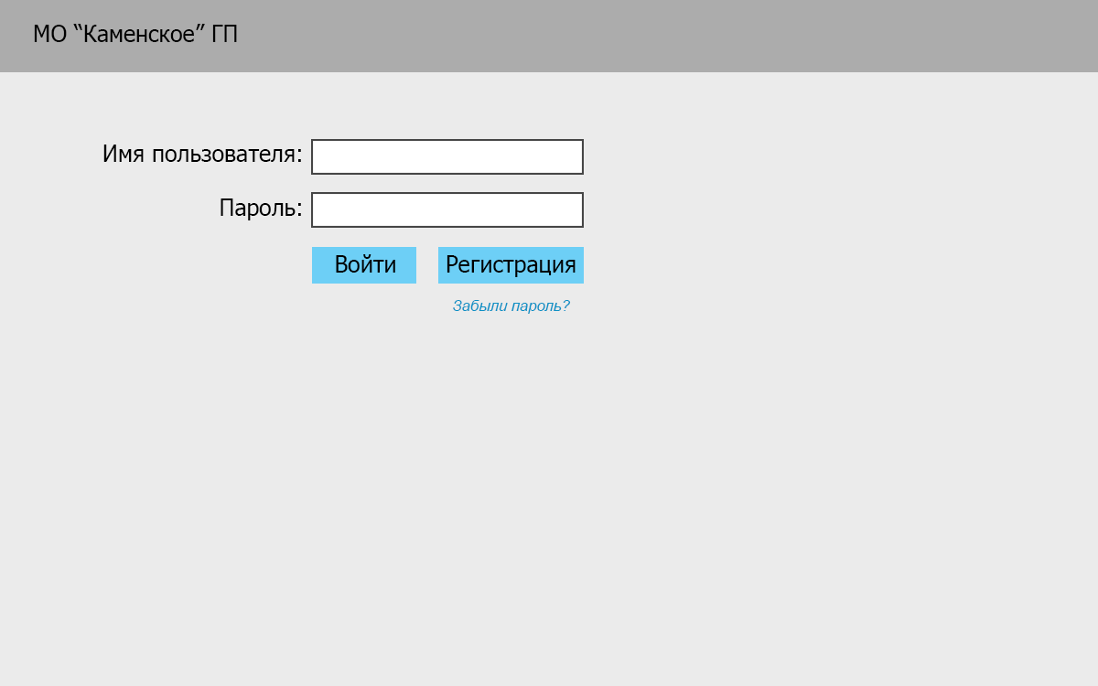
3. Информационный ресурс ЭМСУ

Slide 12
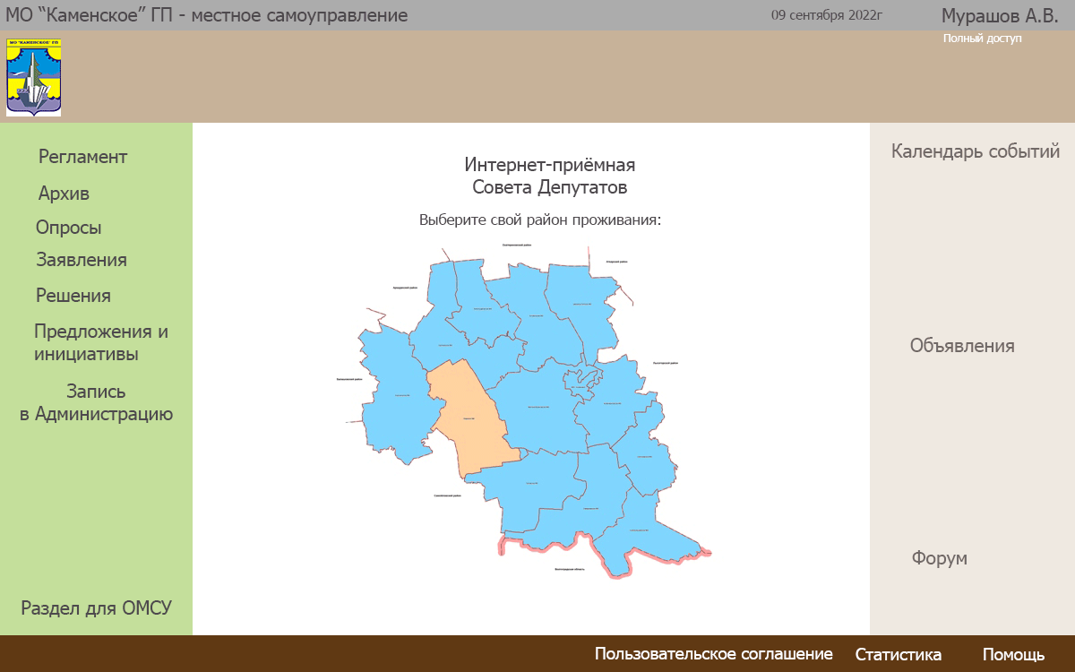
3. Информационный ресурс ЭМСУ

Slide 13
3. Информационный ресурс ЭМСУ
Раздел «Регламент»
В этом разделе размещена информация, подтвердив изучение которой, открывается доступ к самостоятельному созданию предложений и опросов для общественного обсуждения в нашем муниципалитете, и возможность обсуждения всех опубликованных материалов, в рамках ФЗ-131 «О местном самоуправлении» и Устава Муниципального образования
Информация:
Карта муниципалитета
ФЗ-131 и ФЗ-414
Устав МО
Положение о Совете Депутатов
Структура ОМСУ визуально
Блок-схема работы ОМСУ и населения
Алгоритм выработки и принятия решений
Видеоуроки по использованию системы
Трафарет критериев
Тест: «Хочу быть Депутатом»

Slide 14
3. Информационный ресурс ЭМСУ
Трафарет критериев:
Наличие или высвобождение достаточного свободного времени на весь период избрания и возможность распоряжаться им достаточно свободно.
Готовность тратить это время на безвозмездной основе.
Способность читать и разбираться в юридической документации и НПА.
Наличие или готовность к практике создания и изменения НПА.
Готовность к заочному обучению на кафедре ГМУ на протяжении нескольких лет за свой счёт. (Желательно)
Творческий потенциал, собственные идеи общественного направления.
Аналитический склад ума.
Людям даётся разъяснение, что ключевая работа депутата — это мыслительный процесс, разработка и принятие решений с учётом анализа поступающей информации от администрации и избирателей.
Этот набор является более существенным, чем, например известность, которая вообще не означает хоть какую-то активность в составе ОМСУ.
Трафарет критериев даст первичное представление всем, что это за работа и ответственность.

Slide 15
3. Информационный ресурс ЭМСУ
Регламент: Параметр: «Интервал проверки знаний» - 3мес
Опросы: параметры:
«разрешить создавать опросы без премодерации после: - «10» одобренных модераторами
Тоже самое +: - «80%» от общего числа созданных
Время опроса по умолчанию: «30» дней
Решения: параметры:
Срок публикации по умолчанию: «30» дней
Запретить комментирование после «20» дней
Предложения: параметры:
Срок публикации по умолчанию: «30» дней
Права управления устанавливает пользователю локальный администратор, но сам он изменять параметры не может.

Slide 16

Ваш профиль пользователя
Мурашов Антон Владимирович
Зарегистрирован 06.02.2023
Округ №8
Депутаты вашего округа:
Иванов Иван Иванович
Петров Пётр Петрович
Общая статистика
Моих обращений в ОМСУ: 21
Из них:
В Совет Депутатов: 15
В Администрацию: 6
Решено: 15
В процессе: 2
Не возможно решить/верное обращение: 4
Время, проведённое в системе: 3дн 17ч 27мин
За февраль 2024г: 4ч 15мин
Настройки
Статистика работы в ЭМСУ
Число выдвинутых инициатив: 10
Число поддержанных населением инициатив: 7 – 70%
Число поддержанных ОМСУ инициатив: 5 – 50%
Число отклонённых населением инициатив: 3 – 30%
Число отклонённых ОМСУ инициатив: 5 – 50%
Вы поддержали инициатив: 18 – 12%
Вы не поддержали инициатив: 17 – 11%
Самые популярные предложения у населения: (ссылки)
Самые популярные предложения у ОМСУ: (ссылки)
Проверка знаний через:
1 мес 2 нед 3 дня
Дата проверки: 21.04.2024
Прошлый результат: 77%
Ваше мнение
Число комментариев: 564
Жители поддержали: 262
Жители не поддержали: 52
ОМСУ поддержали: 44
ОМСУ не поддержали: 16
75% поддержки (26 место из 100)
Интересы
ЖКХ – 76%
Благоустройство – 12%
Общественные мероприятия – 12%

Slide 17
Вакансия «Руководитель управления кап. Строительства и ЖКХ»
Профиль 1
Профиль 2
Статистика работы в ЭМСУ
Число выдвинутых инициатив: 10
Число поддержанных населением инициатив: 7 – 70%
Число поддержанных ОМСУ инициатив: 5 – 50%
Число отклонённых населением инициатив: 3 – 30%
Число отклонённых ОМСУ инициатив: 5 – 50%
Вы поддержали инициатив: 18 – 12%
Вы не поддержали инициатив: 17 – 11%
Самые популярные предложения у населения: (ссылки)
Самые популярные предложения у ОМСУ: (ссылки)
Статистика работы в ЭМСУ
Число выдвинутых инициатив: 10
Число поддержанных населением инициатив: 0 – 100%
Число поддержанных ОМСУ инициатив: 0 – 100%
Число отклонённых населением инициатив: 10 – 100%
Число отклонённых ОМСУ инициатив: 10 – 100%
Вы поддержали инициатив: 18 – 12%
Вы не поддержали инициатив: 17 – 11%
Самые популярные предложения у населения: (ссылки)
Самые популярные предложения у ОМСУ: (ссылки)
Число комментариев: 564
Жители поддержали: 462
Жители не поддержали: 102
ОМСУ поддержали: 44
ОМСУ не поддержали: 16
75% поддержки (26 место из 100)
Число комментариев: 20
Жители поддержали: 2
Жители не поддержали: 18
ОМСУ поддержали: 0
ОМСУ не поддержали: 5
Интересы
ЖКХ – 76%
Благоустройство – 12%
Общественные мероприятия – 12%
Интересы
ЖКХ – 1%
Благоустройство – 1%
Общественные мероприятия – 98%
Общая статистика
Время, проведённое в системе: 3дн 17ч 27мин
За февраль 2024г: 4ч 15мин
Общая статистика
Время, проведённое в системе: 0дн 17ч 27мин
За февраль 2024г: 0ч 15мин

Slide 18
3. Информационный ресурс ЭМСУ
Личный кабинет депутата позволяет:
Вести коллективную разработку и обсуждение проектов решений удалённо, с разнесением во времени. Можно встроить модуль видеоконференций.
Обрабатывать и категорировать поступающие обращения. Формировать ленты из предложений по направлениям, для совместной проработки с Администрацией.
Управлять параметрами обсуждения и формировать условную рабочую группу по каждому поступившему предложению если это необходимо.
Мониторинг, аналитика, используя все предоставляемые системой данные.
Депутат МСУ больше не находится в информационном вакууме и имеет наглядный инструмент-помощник принятия решений и контроля за обстановкой.

Slide 19
3. Информационный ресурс ЭМСУ
Личный кабинет сотрудника Администрации позволяет:
• Производить таргетированное выборочное оповещение пользователей по событиям исходя из типа оповещения
• Осуществлять приём и взаимодействовать с гражданами, работать с обращениями по своему направлению.
• Принимать участие в обсуждениях инициатив, поступивших в СД и подготавливаемых вопросах сессии, если данный сотрудник включен в условную рабочую группу.
• Участвовать в организации и составлении мероприятий, заданий всех видов по линии Администрации, их плана.

Slide 20
3. Информационный ресурс ЭМСУ
Монитор руководителя Администрации:
• Полный мониторинг, статистика и аналитика работы Администрации с населением по всем направлениям и запросам через сайт.
• Усиление дисциплины. Автоконтроль нахождения сотрудников на рабочих местах и исполнения заданий. Аналитика эффективности.
• Точечный автоконтроль подготовки мероприятий с авто информированием по стадиям реализации. Накопление сценариев подготовки и опыта проведения для дальнейшего более быстрого использования готовых шаблонов.
• Непрерывное построение и корректировка общей дорожной карты муниципального округа совместно с СД.

Slide 21
3. Информационный ресурс ЭМСУ
Монитор Председателя Совета Депутатов:
• Полный мониторинг, статистика и аналитика общественных настроений и запросов по всему округу.
• Обеспечение непрерывного функционирования представительного органа и каждого депутата в отдельности.
• Планирование и организация заседаний и встреч всех видов с автоматическим оповещением приглашённых участников и рассылкой необходимых материалов.
• Мониторинг деятельности Администрации через ресурс. Такая техническая возможность появляется в личном кабинете всех депутатов.

Slide 22
3. Информационный ресурс ЭМСУ
Мероприятие: День посёлка
№ | Наименование | Ответственный | Дата/время | Исп | Комментарий
1 | Взять флаг | Иванов | 10.02.2024 | √ | Флаг забыли в прошлый раз
2 | Очистить территорию | Петров | 09.02.2024 | √ | Трактор был на ремонте, по технике
3 | Смонтировать аппаратуру | Кобылкин | 10.02.2024 | √
4 | Развешать баннеры | Иванов | 10.02.2024 | √ | Смотали баннер со сцены порвав нижнюю часть, нужно зашить
5 | Скамейки установить | Петров | 10.02.2024
6 | Забрать костюмы | Сидорова | 07.02.2024 | √ | Костюмы были не готовы, нужно заказывать за месяц
7 | Репетиция в ДК | Сидорова | 09.02.2024

Slide 23
ЭМСУ сейчас это реализованная в опытном варианте, опробованная и переработанная с учётом полученного опыта, но не реализованная в конечном варианте электронная система – инструмент наступления времени профессионалов.
«Если человечество хочет выжить и двигаться на более высокие уровни, важное значение имеет новый тип мышления»
Альберт Эйнштейн

Slide 24
4. Анализ возможностей, рисков, сильных и слабых сторон (SWOT)
Сильные стороны Strengths (S) | Слабые стороны Weaknesses (W)
1.Переориентирование общественного настроения с негативного состояния в продуктивную плоскость и консолидация общества. 2. Принципиально более качественное формирование органов МСУ, с повышением качества управления. 3. Удержание талантливого населения в сельских территориях, через повышение соучастия в развитии территорий. 4. Рост общественного правосознания. 5. Повышение рейтинга доверия власти. | Медленное распространение среди населения на начальном этапе. Неподготовленность органов МСУ и населения к новому инструменту. Предвзятое отношение населения и слабое участие на начальном этапе.
Возможности Opportunities (O) | Опасности Threats (T)
Эволюционное взросление населения, как лучший показатель эффективности МСУ. Культурно-идеологический рост населения. В долгосрочной перспективе, исключение фактора коррупциогенности и формирование культуры его отторжения в обществе и среде управления. Исключение протестных настроений в обществе, посредством перенаправления энергии в созидательное направление. Формирование политической поддержки и уверенности в принимаемых решениях органами МСУ, основанное на факте сбалансированного соучастия населения. | Сложность прогнозирования поступающей информации от населения на начальном этапе использования ресурса. Не допонимание и сопротивление действующей исполнительной ветви органов МСУ, основанное на факторах человеческой природы и текущего положения дел.

Slide 25
1. Аналитика функционирования «классического» МСУ. Уязвимости, ошибки, тенденции и прогноз
1. Дисбалансы и неэффективность взаимодействия двух ветвей.
  1.2 Проблематика представительных органов
    1.2.1 Уровень привлечения внимания депутатского корпуса к вопросам управления. Причины и следствия рассмотрим в разделе выборы.
    1.2.2 уровень компетентности депутатского корпуса
    1.2.3 Качество работы с населением
    1.2.4 Практика функционирования представительного органа
  1.3 Проблематика исполнительных органов
    1.3.1 Стагнация, либо степенная деградация качества управления
    1.3.2 Кадровый голод
    1.3.3 Уязвимости в алгоритме взаимодействия с представительной органом.
  3. Проблематика процесса выборов
1.3.1 Уровень компетентности населения
1.3.2 Использование населением механизма выборов. Активное использование, пассивное использование.
1.3.3 Критерии выбора и результативность.
1.3.4. Административный ресурс, его влияние и конечный эффект

Slide 26
2. Задачи и решения
1. Повышение правовой грамотности населения.
2. Устранение коррупциогенных факторов минуя законодательный и сопутствующие длительные процессы борьбы с данным явлением.
3. Мобилизация интеллектуальной активности населения в русле МСУ.
4. Реализация структурированной и устойчивой по предсказуемости концепции «коллективного разума». Что без применения информационных технологий вообще невозможно.
5. Переработку алгоритма формирования органов МСУ.
6. Блокирование доступа к управлению лиц, преследующих любые деструктивные цели во всех формах и проявлениях, а также неподготовленных кадров, на самом раннем, этапе размышлений об этом.
7. Вместе с тем, создание условий для привлечения наиболее подготовленных, способных и деятельных людей и идей, в обе ветви МСУ.
8. Обеспечение максимально возможного КПД управления, нацеленного на максимальное развитие и блокирования управленческих ошибок,
9. Устранение эффекта «панибратства». Как одного из главных факторов торможения развития.
10. Ликвидация негативного образа органов МСУ и органов государственной власти в целом, в долгосрочной перспективе.
11. Консолидация населения, устранение волнений и социальной напряженности.
12. Блокирование и обессмысливание нецелевого и неэффективного целевого использования бюджетных средств.
13. Значительное повышение качества принятия управленческих решений.
14. Принципиально более качественная кадровая политика формирования органов МСУ
15. Автоматическое сосредоточение внимания действующего, а также пребывающего на ключевых постах длительное время руководства МСУ на общественных приоритетах, вместо личных, если такое присутствует но не прослеживается.
16. Объективизация формирования органов МСУ.
17. Обеспечение устойчивости системы управления к коррупциогенным и им подобным деградирующим факторам управления.
18. Стабилизация и обеспечение устойчивости по предсказуемости вектора управления, при выполнении федеральных и региональных концепций и программ.
19. Радикальное улучшение качества и эффективности информационного обмена внутри системы МСУ.
20. Новые возможности аналитики, ситуативного прогнозирования и планирования в автоматическом режиме.
21. Постоянная, сбалансированная по нагрузке и понятная всем связь с населением. Без нагрузки на бюджет.

Slide 27
Спасибо за внимание
«Если человечество хочет выжить и двигаться на более высокие уровни, важное значение имеет новый тип мышления»
Альберт Эйнштейн

